Slide 1
MÄNTYSAVOTTA – Yhdessä tekemisen ilo

Slide 2
MÄNTYNUMMEN KAMPUKSEN TOIMIJAT
Yhtenäiskoulu
Varhaiskasvatus
Tukipalvelut/Iltapäivätoiminta
Nuorisopalvelut
Kirjasto
Kulttuuritoimi
Hiiden opisto
Orkesteri: esiintymiset alueella
Museo: ABC-perinnekirja, taidetta nähtäville
Teatteri
Liikuntatoimi

Slide 3
KOULU
Yhtenäiskoulu, 450 oppilasta + Lehmijärvi, Pulli
hallintoresurssi: rehtori, apulaisrehtori ja vararehtori
oppilashuoltohenkilöstö: kuraattori, terveydenhoitaja ja kuraattori
tilat remontoitu, pihasaneeraus kesä 2015 (7-9 luokkien piha)
palveluverkkosuunnitelma – kasvaako koulun oppilasmäärä?
kehittämisen kohteena yhtenäiskoulun toimintakulttuurin luominen
toiminnallisuushanke

Slide 4
Tulevaisuuden tekijät

Slide 5
VARHAISKASVATUS
Mäntynummen päiväkoti: 5 ryhmää
Oravainen: 3 ryhmää ja ympärivuorokautinen ryhmä sekä avoin päiväkotiryhmä → yhteistyötä koulun tilojen käytössä/ tapahtumissa mukana
Esiopetusryhmä koulun yhteydessä kiinteästi koulun toiminnassa mukana
Lapsia noin 200

Slide 6
TUKIPALVELUT/ILTAPÄIVÄ-TOIMINTA
maksullista palvelua iltapäivisin
aamutoiminnallekin olisi kysyntää
avoinna klo 17 asti
palvelua käyttää n. 20 lasta
toimii nuorisotiloissa

Slide 7
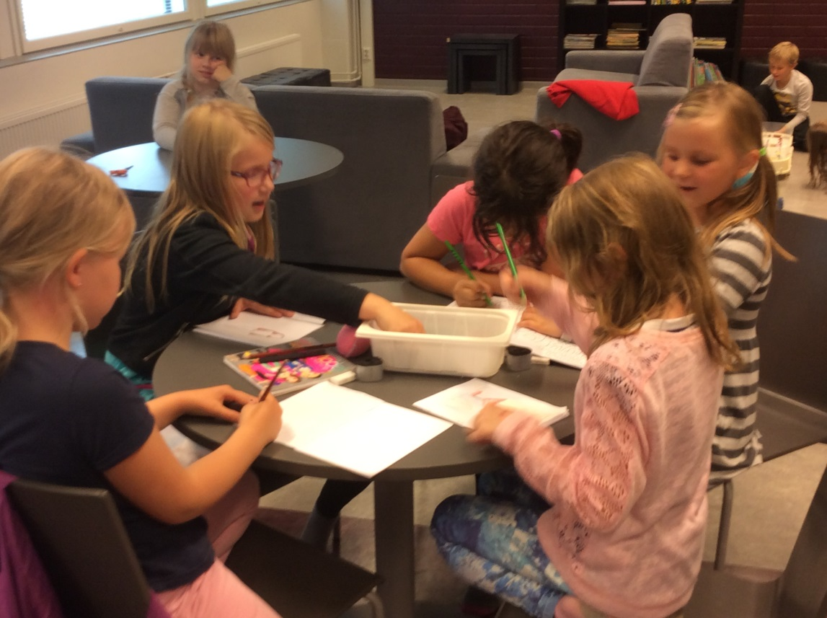
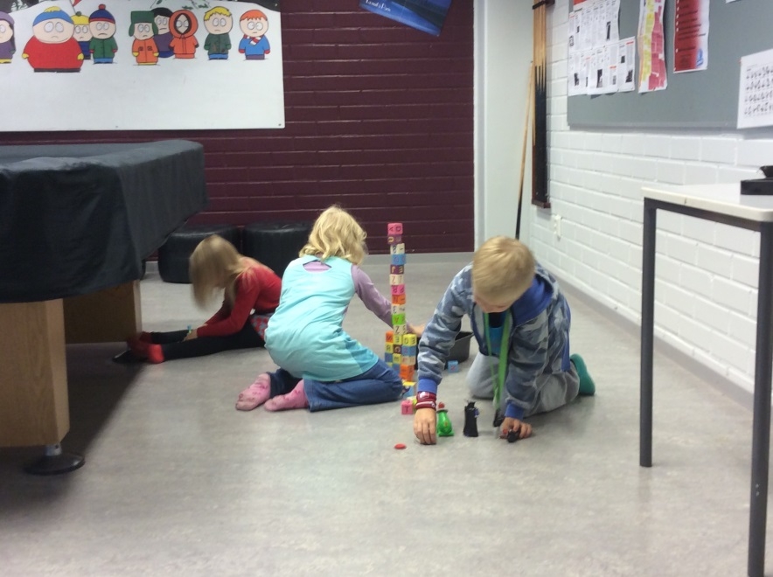
Shhh…lapset töissään!

Slide 8
NUORISOPALVELUT
nuortenillat (13-17-vuotiaille) 4 kertaa viikossa
yhtenä päivänä/vko ohjelmaa 5.-6. luokkalaisille
breikkitoimintaa: välituntiaktiviteettia koululaisille
yksi kokopäiväinen työntekijä
palvelun käyttäjiä enimmillään ollut 50-60 nuorta
kesäkuussa myös aukioloaikoja

Slide 9
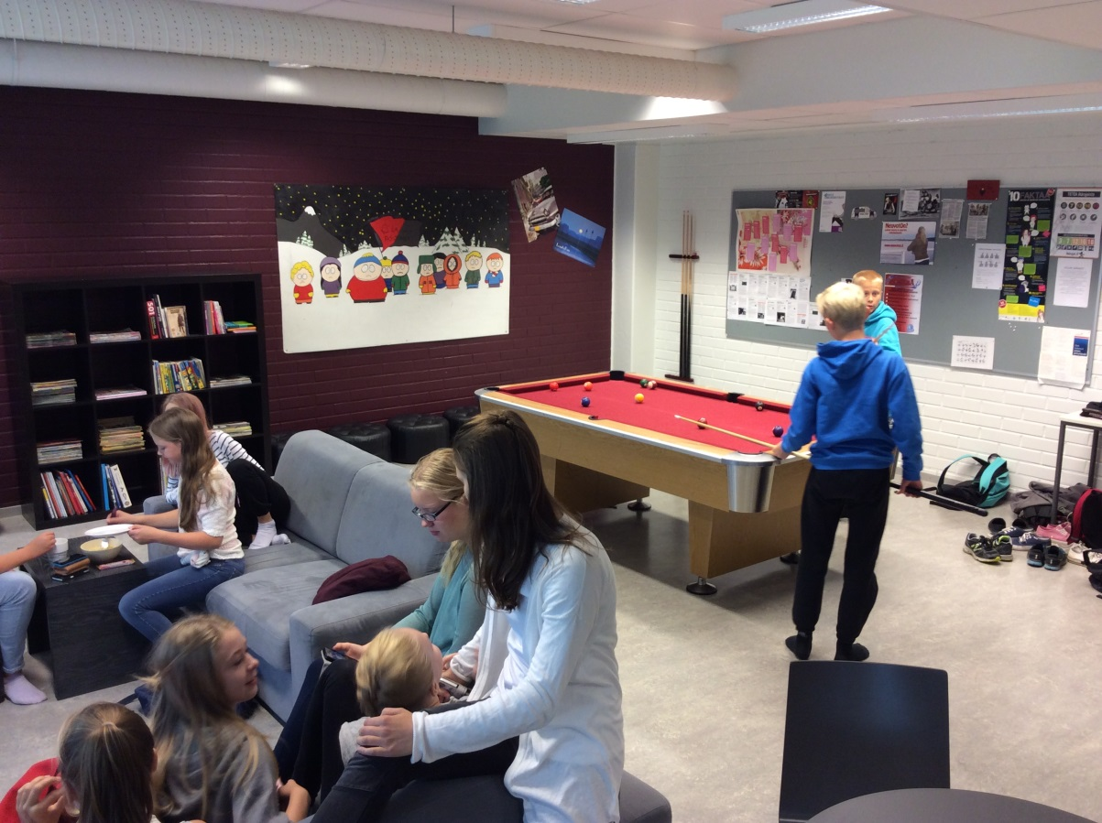
Breikillä Kolossa

Slide 10
KIRJASTOTOIMI
toiminut koulun yhteydessä syksystä 2012
kirjastolla käytössä mediateekki
pedagoginen informaatikko oli käytössä 2012-2013, mikä tuki yhteistyötä koulun ja kirjaston välillä
koulun ja kirjaston yhteistyöhanke LUKUINTO lv 2014-15
kirjasto tarjoaa koululle mediakasvatustunteja
ohjatut kirjastovälitunnit koulun käytössä
kirjasto käytettävissä koulun toimintaan opettajan johdolla aukioloaikojen ulkopuolella
yhteistoiminnot koulun ja päiväkodin kanssa: näyttelyt, kirjatilaukset, satutunnit, opastukset
yhteistyö kasvattanut kävijämääriä
aukioloajat ma, ti klo 14-19 ja ke-pe klo 10-16
lainausmäärä 61500 vuodessa, 100-200 kävijää päivässä

Slide 11
Meillä pääsee ”sukkasillaan” kirjastoon

Slide 12
LIIKUNTATOIMI
Liikuntahalli avoinna la 9-21, su 9-21.30, ark. 16-22
kaukalo- ja pallokenttä: muutamia vakiovarauksia, muuten omaehtoinen käyttö, pukukopit auki ark. klo 21 ja viikonloppuisin klo 20 asti
Lähiliikuntapaikka; palloareena (omaehtoiseen toimintaan)
yhteistyö koulun ja kiinteistötoimen kanssa: välineet ja tilat
hakemusten perusteella määritellään aukioloajat ja varaukset
varaukset mahdollisia myös yksityishenkilöille

Slide 13
Wau-liikuntakerho breikillä

Slide 14
Mäntysavotan palaverit ja tiedotustilaisuus
Benchmarking Oulussa 17.3.2015
Monitoimijataloa-seminaari Kisakalliossa 18.3.2015
Mäntysavotta -kehittämistyöryhmän suunnittelukokoukset 9.4. /15.4./ 18.8./ 1.9.
Tiedotustilaisuus savotan työntekijöille keskiviikkona 13.5. klo 12.00-12.20 Mäntynummen yhtenäiskoulun auditoriossa

Slide 15
Monitoimijat suunnittelusavotassa

Slide 16
ARVOT
Toisten arvostaminen
Yhteisöllisyys
Vastuullisuus
Ilo ja innostuneisuus

Slide 17
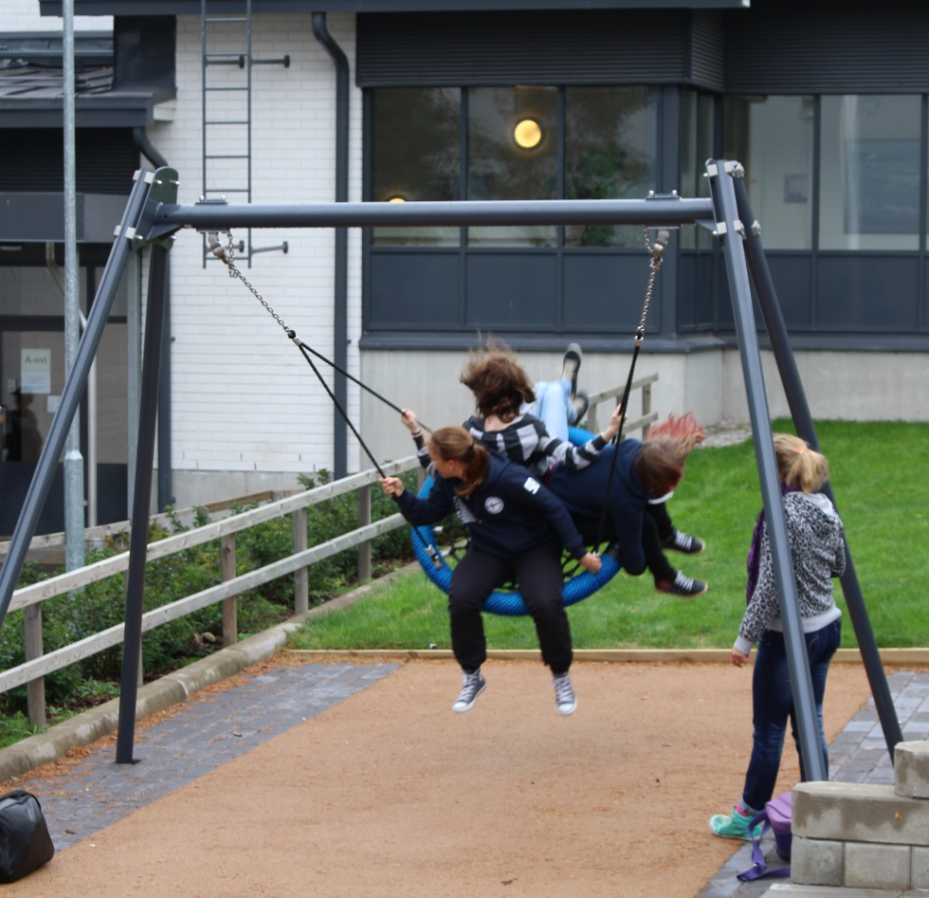
VISIOMME:
Asukas edellä puuhun

Slide 18
MÄNTYSAVOTAN TAVOITTEET
1. Yhteistyön kehittäminen eri toimijoiden kesken
henkilöresurssin joustava käyttö
eheän palvelurakenteen luominen
yhteisen johtoryhmän kehittäminen
henkilöstön sitouttaminen

Slide 19
2. Asukaslähtöisyys
asukkaille mahdollisuus vaikuttaa palveluihin – kyselyt, tarvetilan määrittely -> palvelujen rakentaminen
matalan kynnyksen palvelut
tietoisuuden lisääminen palveluista ja toiminnasta alueella

Slide 20
KEHITTÄMISKOHTEITA
toimenkuvien organisointi:
koulunkäyntiavustajan, iltapäivätoiminnan ohjaajan ja kerho-ohjaajan toimenkuvan muodostaminen kokopäivätyöksi (esim. ip-ohjaaja töissä kesällä kirjastossa
varhaiskasvatuksen aamutoiminnan henkilöstön hyödyntäminen koulun aamutoimintaan
avoimen nuorisotoimen kehittäminen –> muita toimijoita mukaan
pedagogisen informaatikon palkkaaminen kulttuuritoimen ja koulutoimen yhteistyönä
Hiiden opiston iltatoiminnan lisääminen

Slide 21
kulttuuriyhdistyksille toimitiloja
Nuorisokolon nuoret liikkumaan liikuntahalliin – valvonta-/ohjausapua Liikuntakeskuksesta
taiteen perusopetuksen (LUMO, taiteen perusopetuksen oppilaitokset) jalkauttaminen Mäntynummen kampukselle
Kulttuuritoimi: bändityöpaja 7.luokkalaisille

Slide 22
Mäntysavotan yhteistapahtuma
Koulun uuden piha-alueen avaus syksyllä 2015 lauantaina 3.10. klo 10-13
Alueen asukkaille tutuksi tuleminen!
* Palveluiden ”avoimet ovet” toimijoiden yhteistyönä
* Alueen toimijat suunnittelemaan ja kehittämään yhteistyötä
* Alueen toimijoiden tutustuminen toinen toisiinsa

Slide 23
Entäs sitten?
Nyt toteutamme ensimmäisen yhteisen tapahtuman
Jatkossa pohdimme monitoimija/Mäntysavotta organisoitumista
Yhteistyökuvioiden vakiinnuttaminen

Slide 24
Plussat ja miinukset
Saimme heti hyvä liikkeellelähdön Oulun vierailun ja Kisakallion seminaaripäivien jälkeen
Meillä oli jo hyvät tilat toimia – yhteisiä tiloja
Paljon yhteistyökuvioita on jo olemassa
Kaikkien toimialojen/ toimijoiden johdon sitoutuminen ja tuki hankkeelle
Kehittämisryhmän jäsenten sitoutuminen yhteiseen suunnitteluun ja kehittämiseen
…ei tullut mieleen miinuksia ;)

Slide 25
…ja sitten vaan toimeksi!

